Slide 1


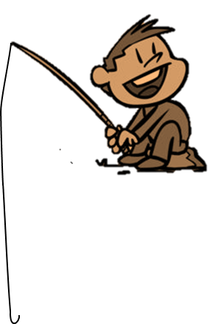


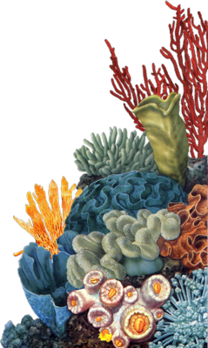




1
Con cá số 1 đúng?
2
1
4
3

Slide 2
2
Con số 2 đúng?
1
3
4
2

Slide 3
3
Con cá số 3 đúng?
3
2
4
1

Slide 4

4
Con cá số 4 đúng?
2
3
4
1

Slide 5
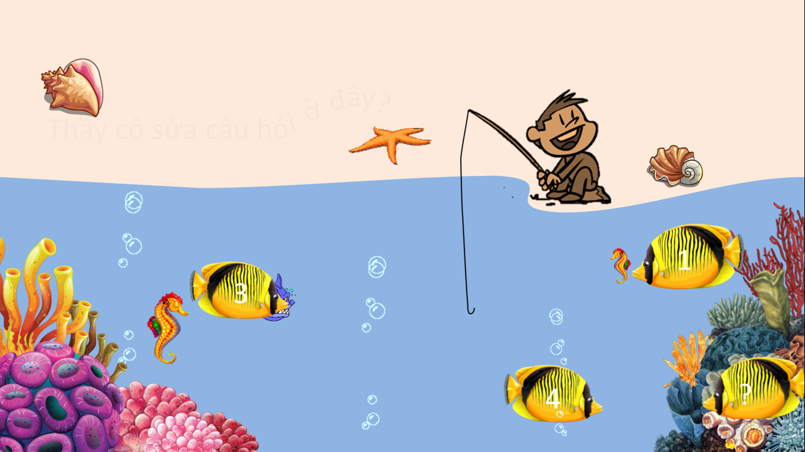
Sửa luôn ở đây
?
>>>Thầy cô sửa đáp án phù hợp với nội dung câu hỏi.
>>> Copy vị trí câu đúng phù hợp với câu hỏi thầy cô soạn
Mình làm sẵn 4 slide với 4 vị trí đúng khác nhau rồi đó nhé
Slide 1 cá 1 đúng
Slide 2 cá 2 đúng
Slide 3 cá 3 đúng
Slide 4 cá 4 đúng
Thầy cô phải đảo vị trí đúng để tránh học sinh đoán nhé
Đây là đáp án đúng *

